Slide 1
第五部分
MoE 架构扩展
谱学定律在混合专家（MoE）架构上是否依然成立？
01 / 10

Slide 2
MoE 扩展：实验设计
OLMoE-1B-7B
研究动机
分阶段路线图
Dense 模型的谱学定律（SR/$d$、α）已被验证。
它们能否迁移到稀疏专家上？——每个 token 仅经过 N 个专家中的 top-k 个
阶段 0 概念验证
✓ 已完成
OLMoE 成功加载，处理 fused 专家张量
阶段 1 训练动力学
✓ 已完成
模型：allenai/OLMoE-1B-7B-0924
总参数 6.9B · 激活 1.3B · 64 专家 · top-8
d=2048 · intermediate=1024 · 16 个 MoE 层
10 个 checkpoint，step 5K → 1.22M（约 1.2T tokens）
完成 10 个 checkpoint 测量（CPU，57 分钟）
阶段 2 跨模型对比
✓ 已完成
Mixtral + Phi-3.5-MoE：α 随专家宽度递增
测量指标
逐专家 α 与 SR/$d$ · 路由 SR/$d$ · EPR（能量均分）
· 序参数 ψ · 跨专家对齐度
阶段 3 架构对比
计划中
共享专家 vs 纯路由专家
02 / 10

Slide 3
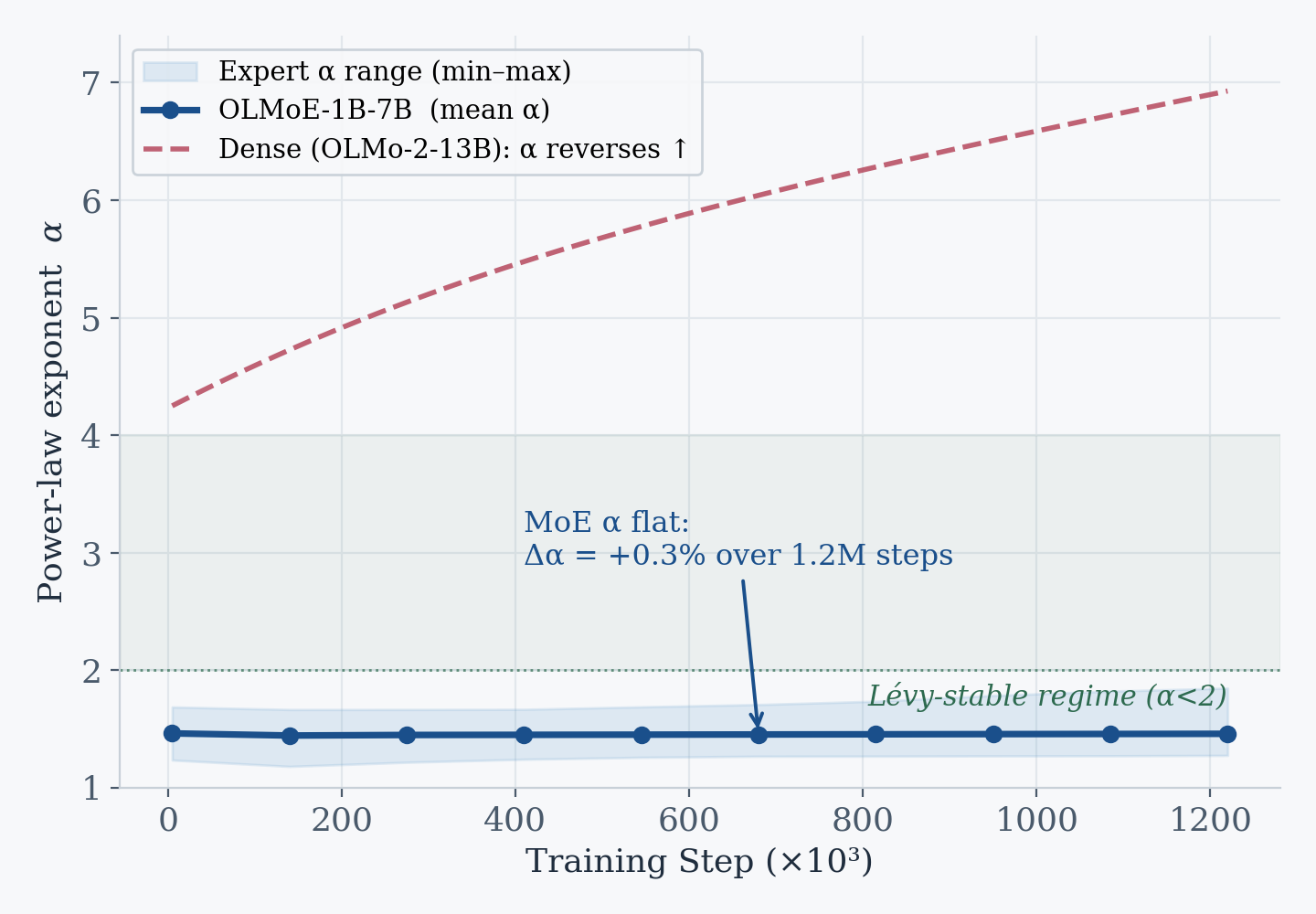
发现 A：MoE 的 α 从不反转
结构稳定性
专家 α 全程稳定在 1.44–1.46
120 万步内 Δα = +0.3% —— 无相变
Dense 模型会反转（OLMo-2-13B：Δα=+2.71）
MoE 专家从初始化起就处于 Lévy 区间（α<2）
MoE 专家“天生即固态”：结构在初始化时已确定，
训练只是旋转方向 —— α 反转预警在此不适用。
03 / 10

Slide 4
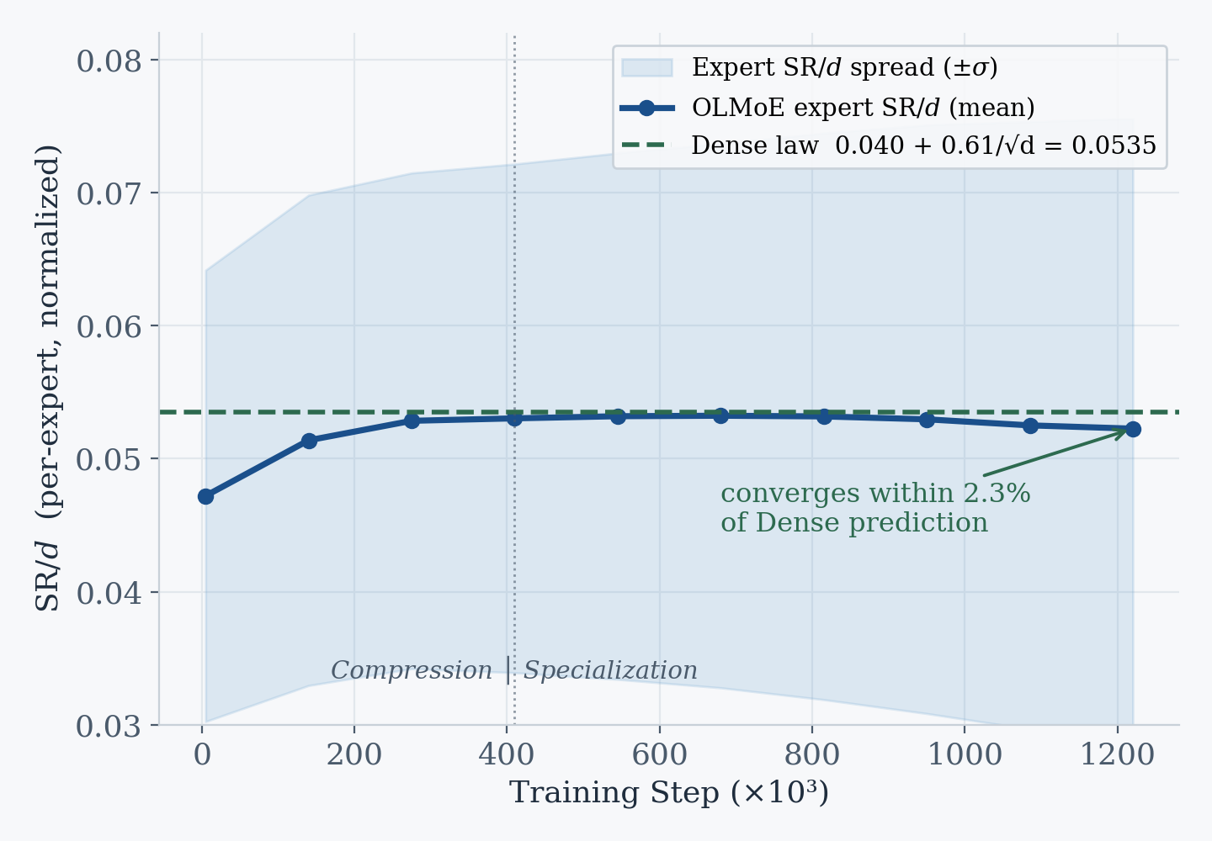
发现 B：SR/d 遵循 Dense 定律
跨架构普适性
0.040 + 0.61/√d = 0.0535
逐专家 SR/$d$ 收敛到 0.052
与 Dense 预测值偏差仅 2.3%（d=2048）
两阶段：压缩期（→410K）后进入
特化期（缓慢下降 + 专家间分化加大）
通用压缩定律是 跨架构成立的——
它在逐专家层面成立，而不仅限于稠密矩阵。
04 / 10

Slide 5
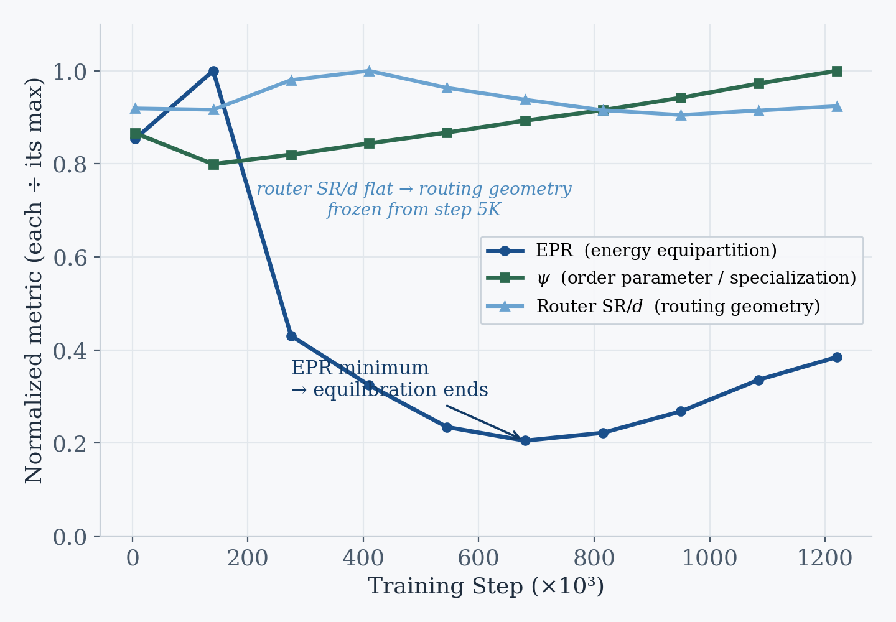
发现 C：EPR 与 ψ 刻画特化过程
两阶段动力学
EPR 呈 U 型曲线：均衡化 → 特化
ψ 上升 +15%：专家强化各自主奇异方向
（即功能特化）
路由 SR/$d$ 自 step 5K 起冻结 ——
路由几何结构极早固化
由于 α 不变，EPR 才是 MoE 的敏感健康信号
—— 监控专家坍缩应看 EPR，而非 α。
05 / 10

Slide 6
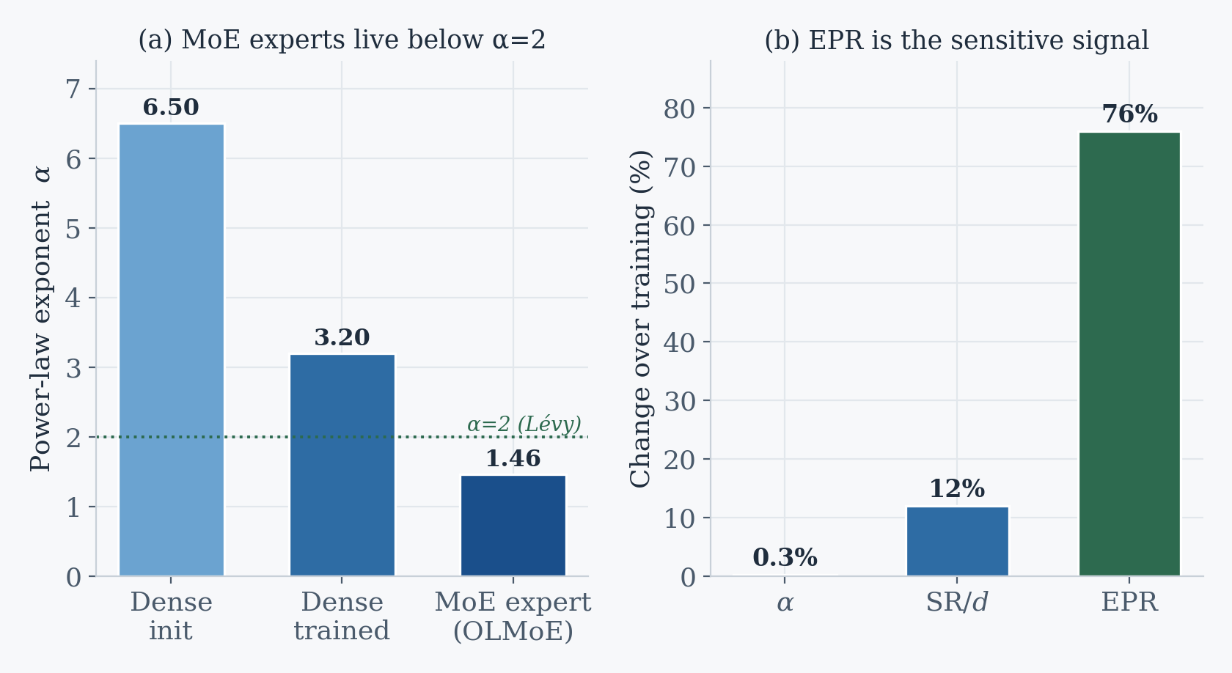
发现 D：MoE 与 Dense 对比
差异总览
Dense：α 从 6.5→3.2 后 反转回升
MoE：α 恒定在 1.46（低于 Lévy α=2）
变化幅度：α 0.3% · SR/$d$ 12% · EPR 76%
首次报告逐专家 α 测量 ——
填补 HT-SR 文献的明确空白
MoE 训练是 另一种动力学 regime：无弛豫、
SR/d 弹道式收敛（β=1.85）、α 由信息瓶颈决定。
06 / 10

Slide 7
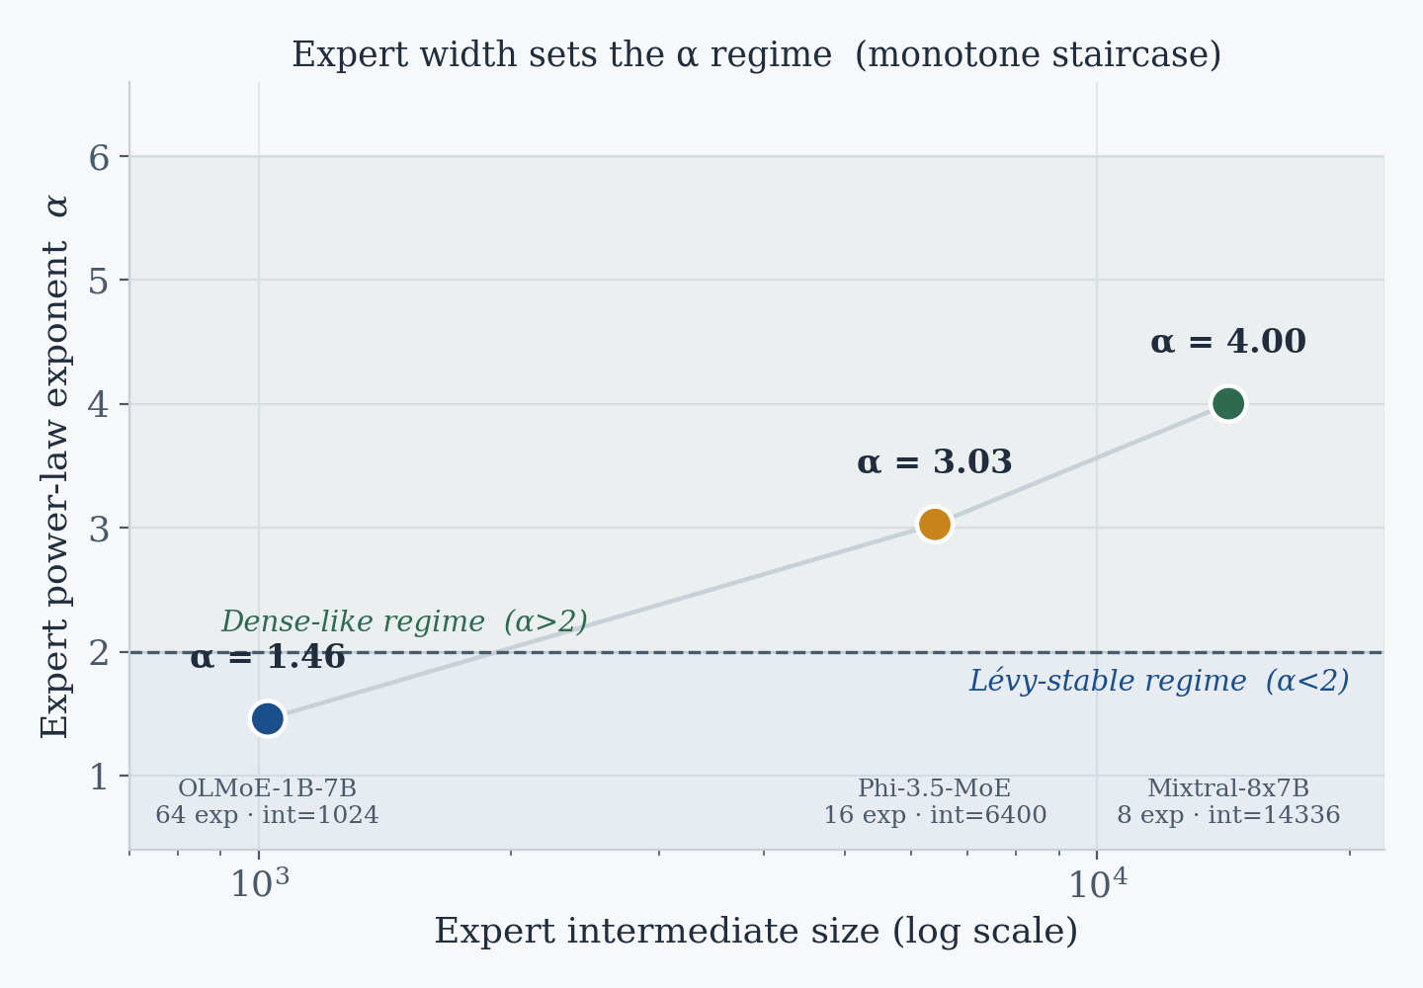
发现 E：专家宽度决定 α regime
阶段 2 · 跨模型
int 1024 → 6400 → 14336 ⇒ α 1.46 → 3.03 → 4.00
三个模型构成清晰的 单调阶梯
OLMoE int=1024 → α=1.46（Lévy）
Phi-3.5 int=6400 → α=3.03（过渡区）
Mixtral int=14336 → α=4.00（Dense-like）
由 逐专家宽度 决定，而非模型总规模
MoE 中的 α<2 是 信息瓶颈 效应，
而非过拟合 —— 窄专家强制形成重尾分布。
07 / 10

Slide 8
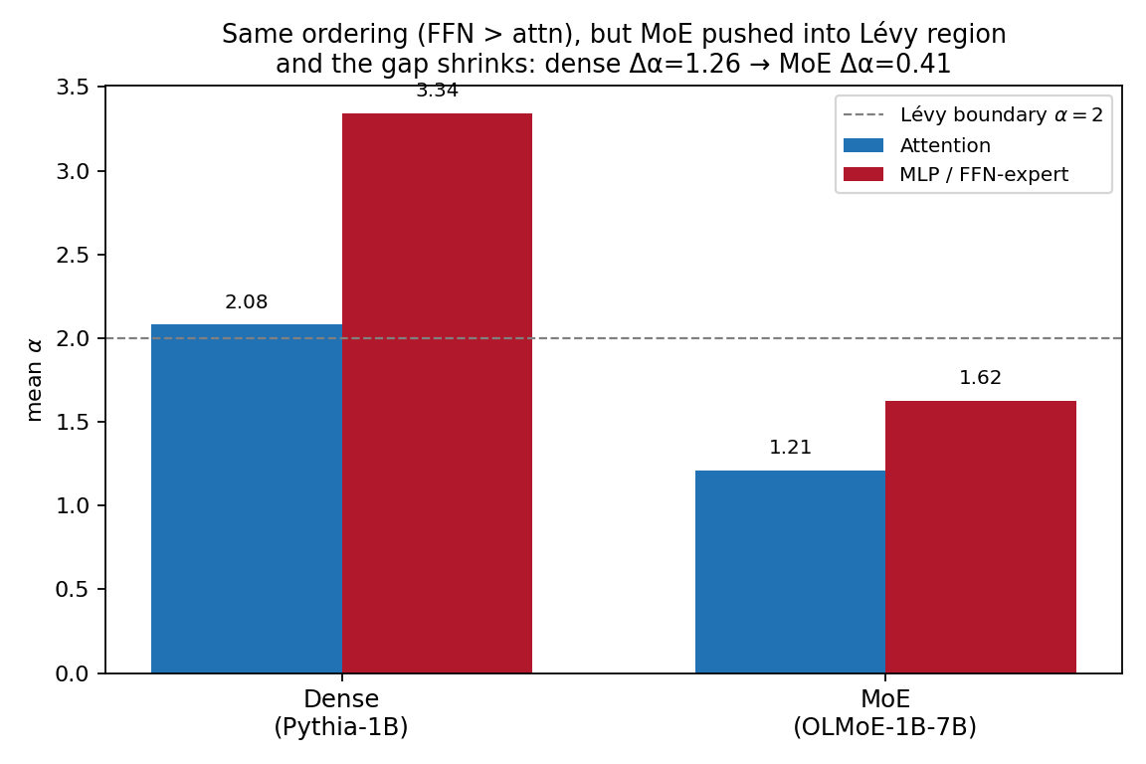
发现 F：排序一致，整体下移至 Lévy 区
逐层分解
两者都是 FFN > attn；gap Δα 1.26 → 0.41
排序保持不变：FFN α > attn α（两者皆然）
（Dense：MLP 3.34 > attn 2.08；MoE：1.62 > 1.21）
但 MoE 把 每个组件都压到 α<2
且 attn–FFN 的差距缩小（1.26 → 0.41）
attn 内部：q/k（α≈1.1）< v/o（α≈1.27）
MoE 并未反转层次结构 —— 而是把所有组件
压缩进重尾的 Lévy 区间。
08 / 10

Slide 9
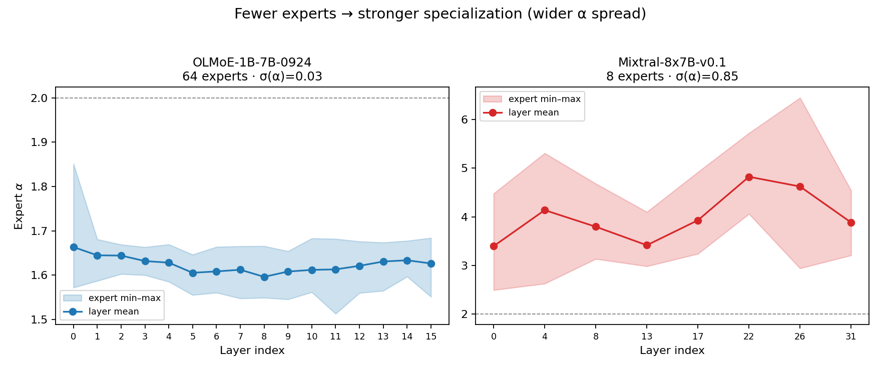
发现 G：专家越少，特化越强
逐专家差异
OLMoE σ(α)=0.02 vs Mixtral σ(α)=0.85
OLMoE（64 专家）：各专家谱性质 近乎相同
—— 细粒度 MoE 趋向同质化
Mixtral（8 专家）：α 跨度 2.5–6.5 ——
粗粒度 MoE 驱动强烈特化
Mixtral FFN α 随深度升高（→6），类似 dense
专家粒度是一个 特化调节旋钮：
少而宽的专家分化，多而窄的专家趋同。
09 / 10

Slide 10
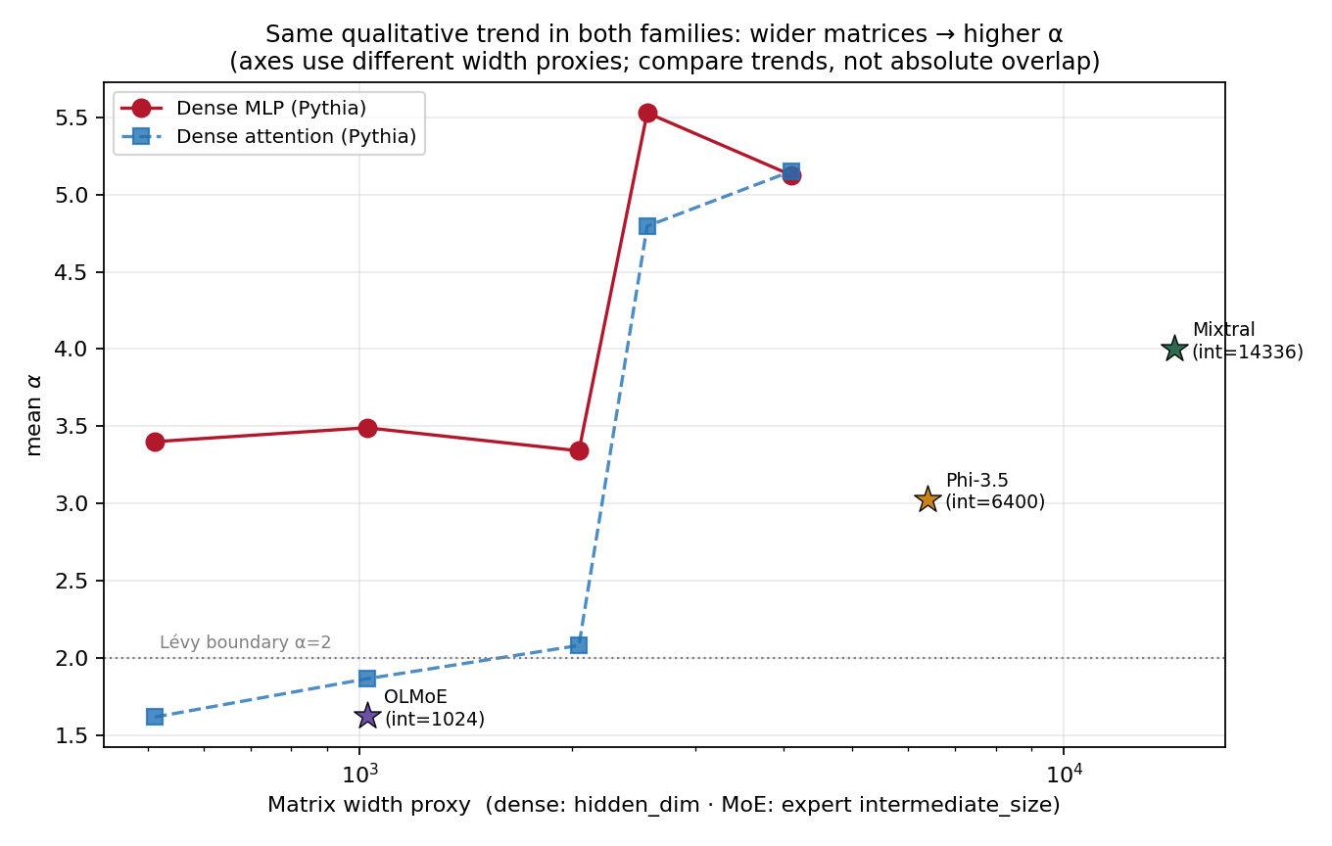
发现 H：矩阵宽度普适地决定 α regime
Dense + MoE 统一
窄矩阵 → Lévy (α<2) · 宽矩阵 → α 4–5
两个族 趋势一致：越宽 → α 越高
Dense Pythia：hidden 512→4096 ⇒ attn α 1.6→5.2
MoE：expert int 1024→14336 ⇒ α 1.46→4.00
α<2 并非 MoE 独有——小 dense
模型的 attention 同样是重尾的
α regime 由 单矩阵宽度 决定，
而非 MoE/dense 之分 —— 一个统一的调节旋钮。
10 / 10

